Slide 1
Em busca da conformidade tributária no IBS/CBS
Como desenhar incentivos à conformidade?
Rodrigo Frota da Silveira

Slide 2
Criação de regras para evitar problemas do passado
Como reduzir a venda de Nota Fiscal sem mercadorias?
(mera venda de crédito)
Mediante a regra de que crédito de IBS/CBS só vale com imposto da compra “de fato pago”
Se isto nunca foi feito antes, como fazer isto, do ponto de vista
- legal
- tecnológico
- financeiro

Slide 3
O problema existente no Brasil
1 – O imposto declarado como devido, mas não pago no vencimento, tem baixo percentual de recebimento via cobrança coativa – judicial.
2 – No caso de imposto declarado como devido, mas não pago, raramente gestores, sócios e contadores perdem a liberdade.
3 – Quem compra a NF, paga menos imposto (ICMS, IPI, PIS, COFINS).
4 – O problema de venda de “NF sem mercadoria” é maior
que o problema de venda de “mercadoria sem NF”.

Slide 4
O aspecto legal atual
Não existe dúvida legal
Por decisão judicial, de aplicação ampla, o comprador pode se creditar do ICMS, mesmo se o vendedor não tiver pago o imposto, ou se for inidôneo, não localizado ou inexistente; se na data da compra:
1.1 – Foi pago o preço da compra,
1.2 – A mercadoria foi recebida,
1.3 – A ficha do fornecedor no fisco era boa (situação regular),
1.4 – Os dados do contrato e as comunicações foram arquivadas.
STJ Sumula 509 31/3/2014
É lícito ao comerciante de boa-fé aproveitar os créditos de ICMS decorrentes de
nota fiscal posteriormente declarada inidônea, quando demonstrada a
veracidade da compra e venda.

Slide 5
Então qual é o problema existente?
1- Os “bons” contribuintes têm elevados custos para gerar e armazenar os documentos necessários para atender o decidido pelo STJ. Burocracia e custos.
2- A Fiscalização para distinguir contribuintes com ou sem a documentação é lenta, complexa e onerosa, para o Fisco e contribuinte. Burocracia e custos.
3- Os contribuintes cujo crédito foi cancelado pelo Fisco, frequentemente litigam, no âmbito administrativo e judicial. Burocracia e custos.
4- Ao fim do processo, que pode levar 10 ou 20 anos, a taxa de
sucesso na cobrança é pequena. Burocracia e custos.

Slide 6
Qual a proposta para melhorar a situação?
A proposta central é definir que o adquirente tenha direito a credito de IBS e CBS, desde que:
1 – Tenha adquirido o produto com Documento Fiscal eletrônico, que contenha seu número de identificação (CNPJ),
2 – Confirme que realmente fez a compra (clique),
3 – Informe que a compra não é para uso pessoal nem tenha outra vedação ao crédito (clique),
4 – O imposto (IBS e CBS) referente a compra tenha sido pago, de fato, não bastando indicar o valor no documento fiscal.
Isto reduz o incentivo a fraudes. E reduz burocracia e custos.

Slide 7
Atual
Proposto
Se fiscalizado, precisa comprovar:
1 – Documento fiscal, com seu CNPJ,
2 – Recebimento da mercadoria,
3 – Destinação da mercadoria,
4 – Pagar a compra,
5 – Contratos e tratativas,
6 – Escrituração de livros fiscais,
Será eventualmente fiscalizado para demonstrar isto.
Precisa sempre:
1 – Comprar com DF com seu CNPJ,
2 – Clicar que comprou,
3 – Clicar que não é vedado o crédito,
4 – Que o IBS e CBS tenha sido pago.
O crédito será concedido pela Administração Tributária, sem ação humana.
Eventual fiscalização seria apenas para verificar a veracidade em 2 ou 3.

Slide 8
Como fazer isto?
Parte Legal
- Novo texto na Constituição Federal, inserido em 2023, pela EC 132. Art 156-A § 6º.
- Redação da Lei do IBS e CBS em trâmite no Parlamento (PLC 68/24). Artigos 27, 28, 50 e 52.
- O terceiro interessado (comprador), que paga a dívida, se sub-roga de pleno direito na posição de credor (do vendedor), e o valor pago ao Fisco se deduz do valor a pagar pela compra (direito civil).
Parte Tecnológica
- Uso de documento fiscal eletrônico, em tempo real, em todas as transações no Brasil.
- Atualmente as operações com mercadoria já são assim. Falta implementar em uma fração do setor de serviços.
- Sistema de pagamentos rápido e eficaz (TED e PIX em segundos, com dados da operação).
Parte Financeira
- Preservar a liberdade de fazer negócios no setor privado.
- Permitir que o comprador pague a compra, por meio de agente financeiro credenciado a receber tributos (IBS e CBS), que tenha o produto “Smart Split”, de forma que o valor do imposto será enviado ao Fisco e o restante ao fornecedor.
- Sem risco para o comprador, sem afetar o fluxo de caixa, sem burocracia.
- Permitir o “Smart PIX” para pagar especificamente o imposto da compra.

Slide 9
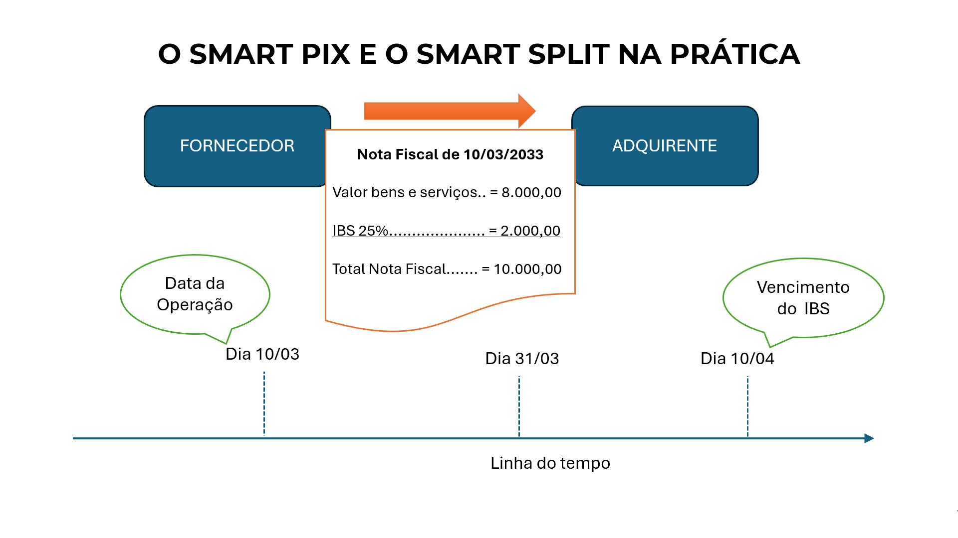
O SMART PIX E O SMART SPLIT NA PRÁTICA
Possibilidades:
Caso 1 – saldo credor (fornecedor)
Caso 2 – venda à vista
Caso 3 - venda a prazo 90 dias
Caso 4 – venda a prazo em parcelas 15, 45 e 75 dias
Caso 5 – venda sem liquidação financeira
Conforme previsto na Nota Técnica da Febrafite, de março de 2024.
O texto do PLC 68, posteriormente enviado ao Parlamento, tem algumas diferenças.
https://www.febrafite.org.br/wp-content/uploads/2020/06/Nota-Tecnica-MODELO-OPERACIONAL-APURACAO-IBS-vf-1.pdf

Slide 10
O SMART PIX E O SMART SPLIT NA PRÁTICA
Caso 1 – Fornecedor tem saldo credor no período de apuração (março)
Verificadas as 4 condições, o Comitê Gestor compensa o saldo credor do fornecedor (crédito confirmado) com o débito do imposto da nota fiscal na apuração do fornecedor (crédito passa à condição de utilizado);
Comitê Gestor lança o crédito confirmado na apuração do adquirente;
Adquirente paga a compra por meio de banco credenciado que envia o valor total de 10.000,00 ao fornecedor, pois o IBS da operação já estava pago e recolhe o seu saldo devedor no dia 10/04/2033 contendo o crédito pago;
Tanto o fluxo de caixa do adquirente quanto do fornecedor não são afetados;
Crédito tomado sem risco pelo adquirente.
Fornecedor tem saldo credor

Slide 11
O SMART PIX E O SMART SPLIT NA PRÁTICA
Caso 2 – venda à vista, fornecedor com saldo devedor
Adquirente paga a fatura à vista ao fornecedor no dia 10/03 no valor de 10.000,00. A nota fiscal referente à compra indica débito de IBS de 2.000,00 que, após a sua emissão se transforma em potencial crédito de IBS e CBS
Adquirente opta pelo Smart Split;
Instituição credenciada recebe os 10.000,00 do adquirente, e consulta a conta fiscal do fornecedor no Comitê Gestor;
Se o imposto ainda não foi compensado com créditos do fornecedor, credita 8.000,00 na conta do fornecedor e 2.000,00 na conta do Comitê Gestor (crédito confirmado pelo smart split);
Comitê Gestor aloca 2.000,00 a crédito na apuração do adquirente.
Se o imposto já tiver sido liquidado pelo fornecedor por qualquer meio, a instituição credita 10.000,00 integralmente na conta do fornecedor e aloca o crédito de 2.000,00 na apuração do adquirente.
Tanto o fluxo de caixa do adquirente quanto do fornecedor não são afetados.
Crédito tomado sem risco e sem burocracia pelo adquirente
Fornecedor possui saldo devedor de 50.000,00
Pagamento da nota fiscal de 10.000,00 à vista

Slide 12
O SMART PIX E O SMART SPLIT NA PRÁTICA
Caso 3 – venda a prazo em 90 dias
O recolhimento do IBS por parte do fornecedor ocorrerá no dia 10/04. Porém, o adquirente pagará a fatura posteriormente, no dia 10/06.
Até 10/04, o fornecedor poderá ter compensado o imposto da Nota Fiscal com seu saldo credor, caso tenha crédito. Após esta compensação, o Comitê Gestor aloca o crédito ao adquirente na sua apuração.
Caso não tenha saldo credor, o fornecedor deverá recolher o seu saldo devedor no dia 10/04 contendo o imposto de 2.000,00 desta Nota Fiscal. Assim, o crédito fica alocado na apuração do adquirente a partir desta data. O crédito fica confirmado pelo recolhimento da apuração do fornecedor.
Caso o crédito não tenha sido pago pelo fornecedor por um dos dois meios (compensação ou pagamento do saldo devedor), o crédito continua na condição de potencial crédito, cabendo a opção de ser aproveitado na liquidação da operação por Smart Split ou Smart Pix em 10/06.
No vencimento da Nota Fiscal, no dia 10/06, se o adquirente tiver optado pelo Smart Split ou Smart Pix, a instituição recebedora consulta a conta fiscal do fornecedor no Comitê Gestor. Se o imposto já tiver sido pago mediante compensação ou pagamento do saldo devedor, credita o valor integralmente na conta do fornecedor. Caso contrário, credita 8.000,00 na conta do fornecedor e 2.000,00 de IBS na conta do Comitê Gestor que o aloca na apuração do adquirente.
Embora não haja creditamento de imposto não pago até a data do vencimento do IBS, não há impacto no fluxo de caixa do adquirente porque o mesmo também não transacionou o pagamento da aquisição até a efetivação do Smart Pix (ou guia avulsa).
Crédito tomado sem risco e sem burocracia pelo adquirente
Compensação com saldo credor até esta data ou pagamento do saldo devedor nesta data.

Slide 13
O SMART PIX E O SMART SPLIT NA PRÁTICA
Caso 4 – venda a prazo em 15, 45, 75 dias
O recolhimento do IBS por parte do fornecedor ocorrerá no dia 10/04. Porém, o adquirente pagará a primeira parcela antes, no dia 25/03.
Se o adquirente tiver optado pelo Smart Split a instituição recebedora consulta a conta fiscal do fornecedor nesta data (25/03/2033). Se o imposto já tiver sido pago, por exemplo, por compensação com saldo credor, credita o valor integral da 1ª parcela na conta do fornecedor.
Caso o imposto não tenha sido pago nesta data, deposita valor da parcela na conta do fornecedor descontado do valor do IBS da Nota Fiscal, creditando este à conta do Comitê Gestor.
Em ambos os casos, o Comitê Gestor aloca o crédito na apuração do adquirente em 25/03.
Tanto o fluxo de caixa do adquirente quanto do fornecedor não são afetados.
Crédito tomado sem risco e sem burocracia pelo adquirente
Dia 25/03

Slide 14
O SMART PIX E O SMART SPLIT NA PRÁTICA
Caso 5 – venda sem liquidação financeira
A venda sem liquidação financeira pode ocorrer, por exemplo, em contratos de mútuo, em que fornecedor e adquirente compensam suas operações recíprocas ou contra adiantamentos ou empréstimos em dinheiro do adquirente para o fornecedor.
Neste caso, o adquirente poderá pagar o imposto da apuração por guia avulsa ou optar pelo Smart Pix identificado.
Assim, após o pagamento por estes meios (guia avulsa ou Smart Pix), o Comitê Gestor disponibiliza o crédito ao adquirente.
Tanto o fluxo de caixa do adquirente quanto do fornecedor não são afetados.
Crédito tomado sem risco e sem burocracia pelo adquirente
Dia 25/03

Slide 15
O que se espera obter?
- Menor incentivo a venda de Nota Fiscal sem mercadoria;
Menor valor total de IBS declarado e não pago, pois parte deste total decorre de venda de Nota Fiscal sem mercadoria;
Menor custo com burocracia para as empresas, pois com melhores incentivos o problema diminui, necessitando de menor controle prévio;
Maior eficiência na arrecadação do tributo, resultando em menor alíquota de referência, pois no IBS e CBS a alíquota é variável e segue um modelo de meta de carga tributária;
Maior conformidade e melhor ambiente de negócios.

Slide 16
MUITO OBRIGADO
Rodrigo Frota da Silveira Febrafite

